Slide 1
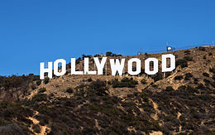
LOS ANGELES
Laura et Marion

Slide 2
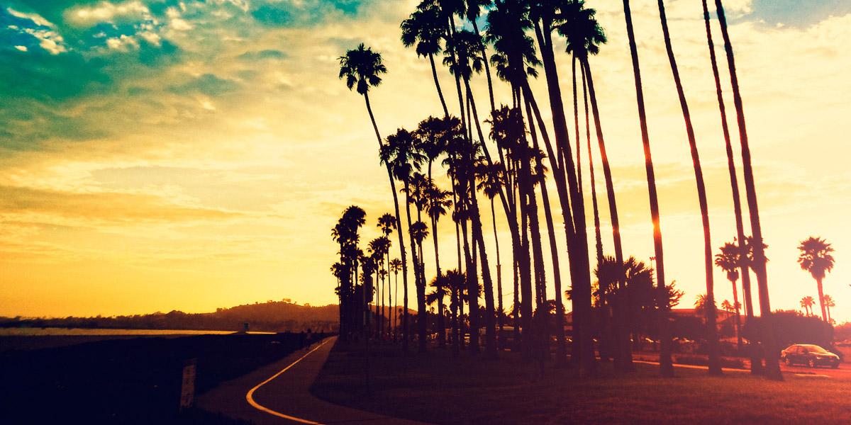
SOMMAIRE
- Identité
- L’histoire de Los Angeles
- Géographie/météo
- Monuments célèbres/Lieux célèbres
- Spécialités
Affiche
Quiz
Dégustation

Slide 3
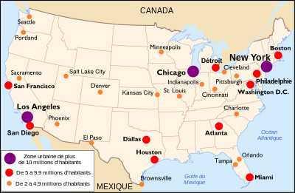
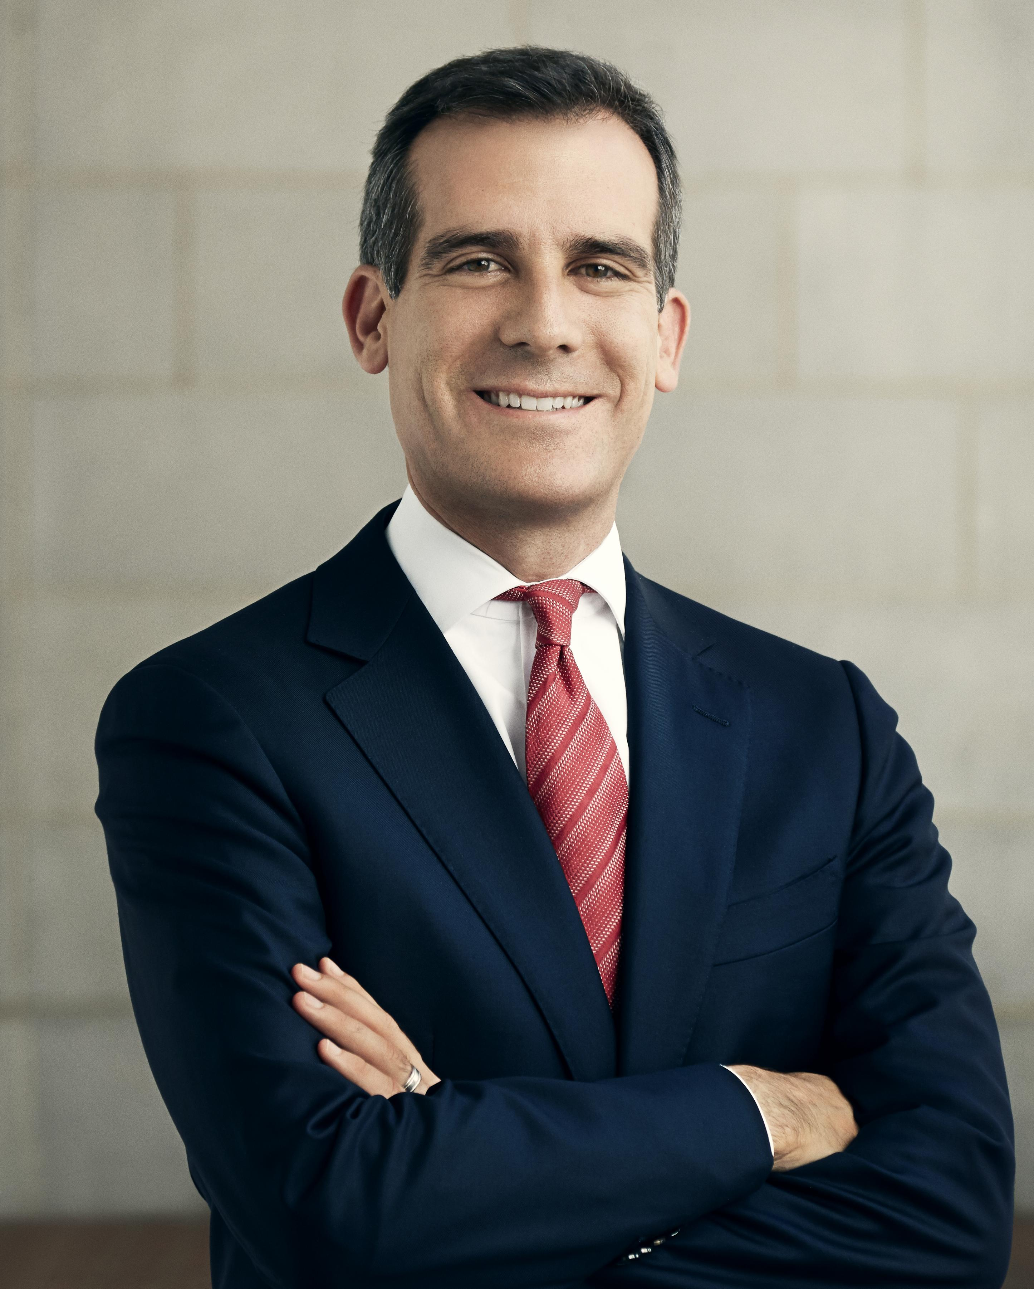
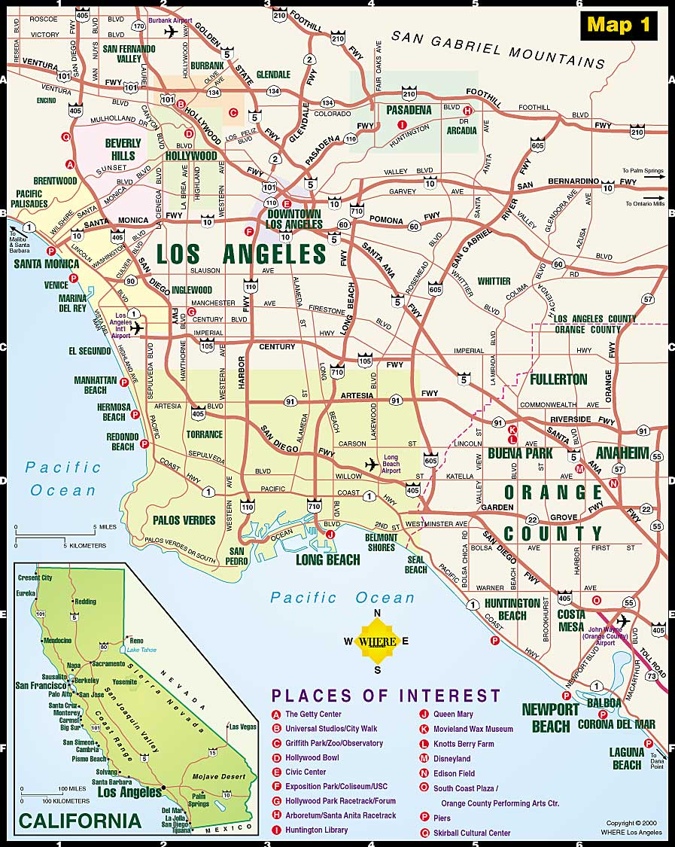
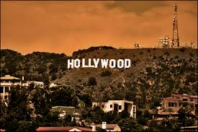
Identité
Deuxième agglomération des Etats Unis
Environ 15 millions d habitants
Superficie : 12 000 km2
Maire : Eric Garcetti
Etat : Californie
Langue : Anglais/Espagnol
Quartier connu : Hollywood

Slide 4
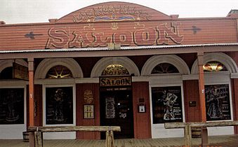
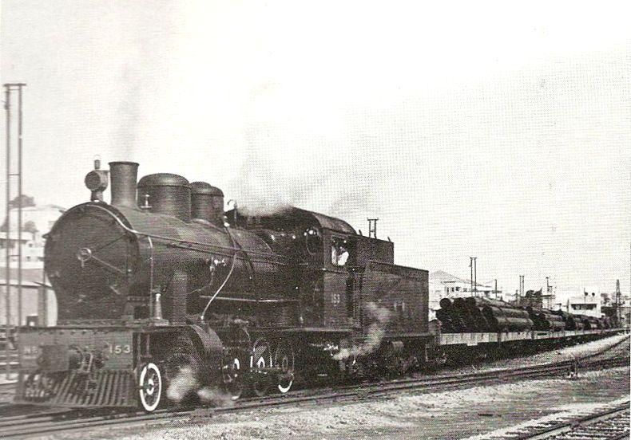
L’histoire de Los Angeles
- XVI ème siècle : Joao Rodrigues Cabrilho
- Los Angeles est fondée en 1781 en tant que village espagnol Saloon
En 1848, la Californie est annexée aux Etats Unis.

Slide 5
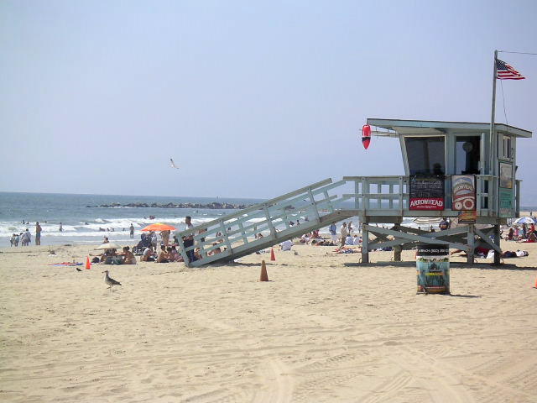
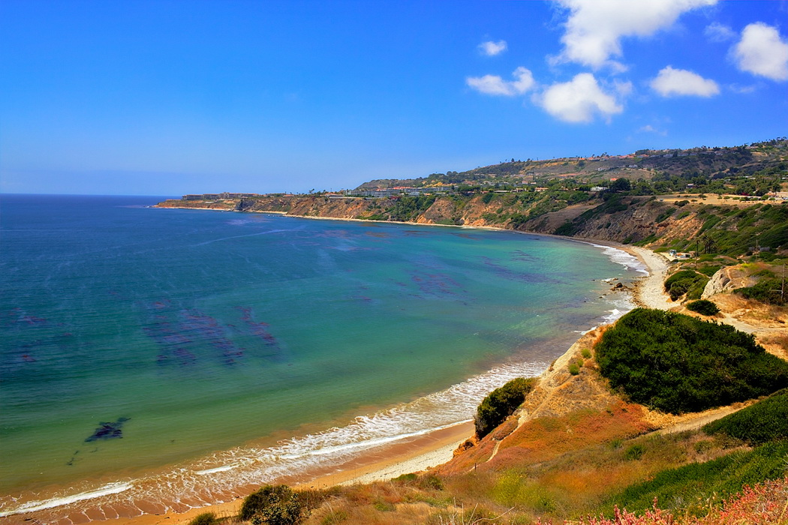
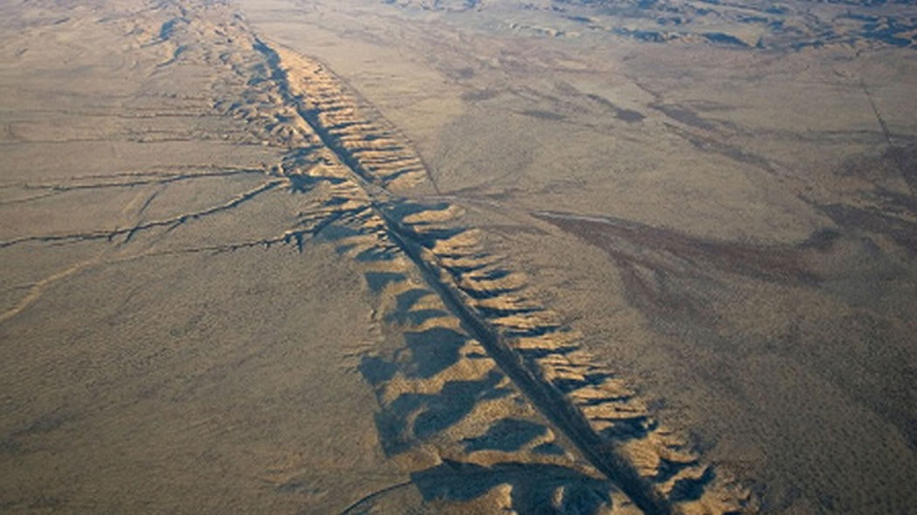
Géographie/Météo
Sur la côte Ouest des Etats Unis.
Sur la faille de San Andreas : risque de séisme élevé.
Climat méditerranéen : hivers doux et humides et étés chauds et secs.
Températures toute l’année :16,5°C.
Plage célèbre: Venice

Slide 6
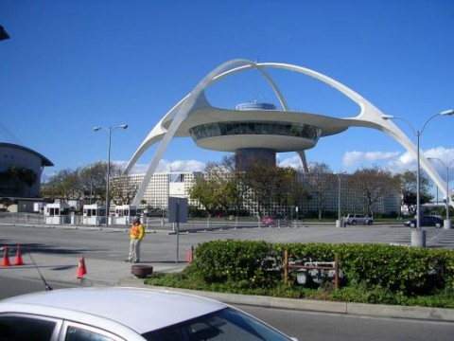
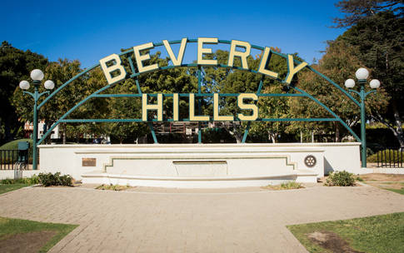
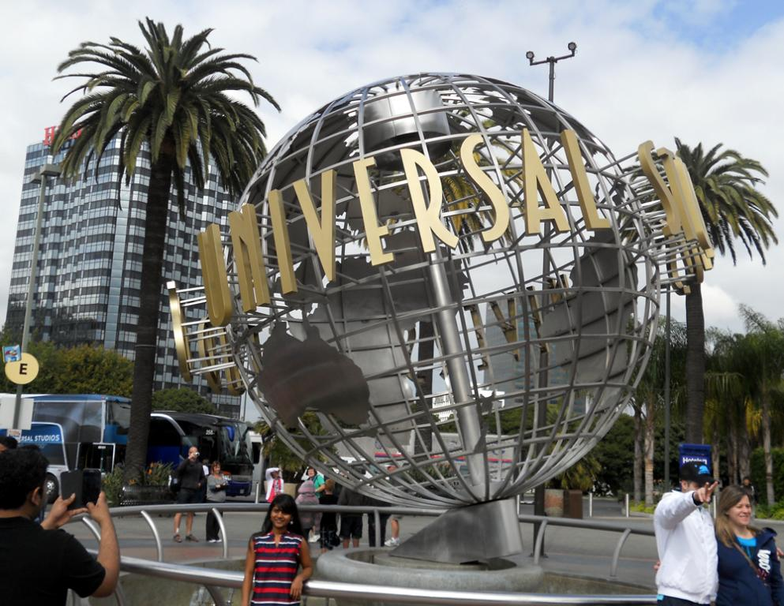
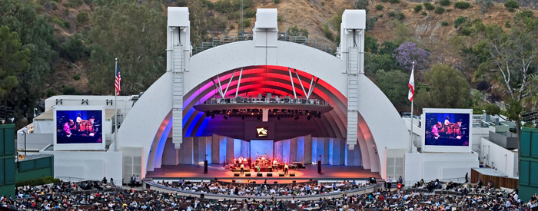
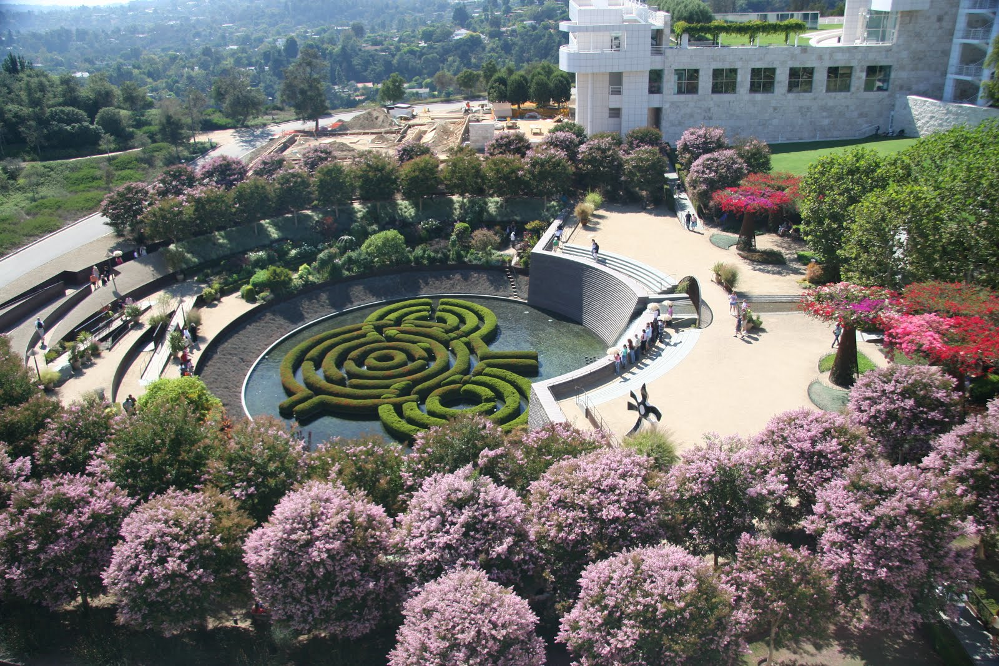
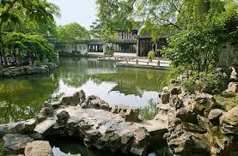
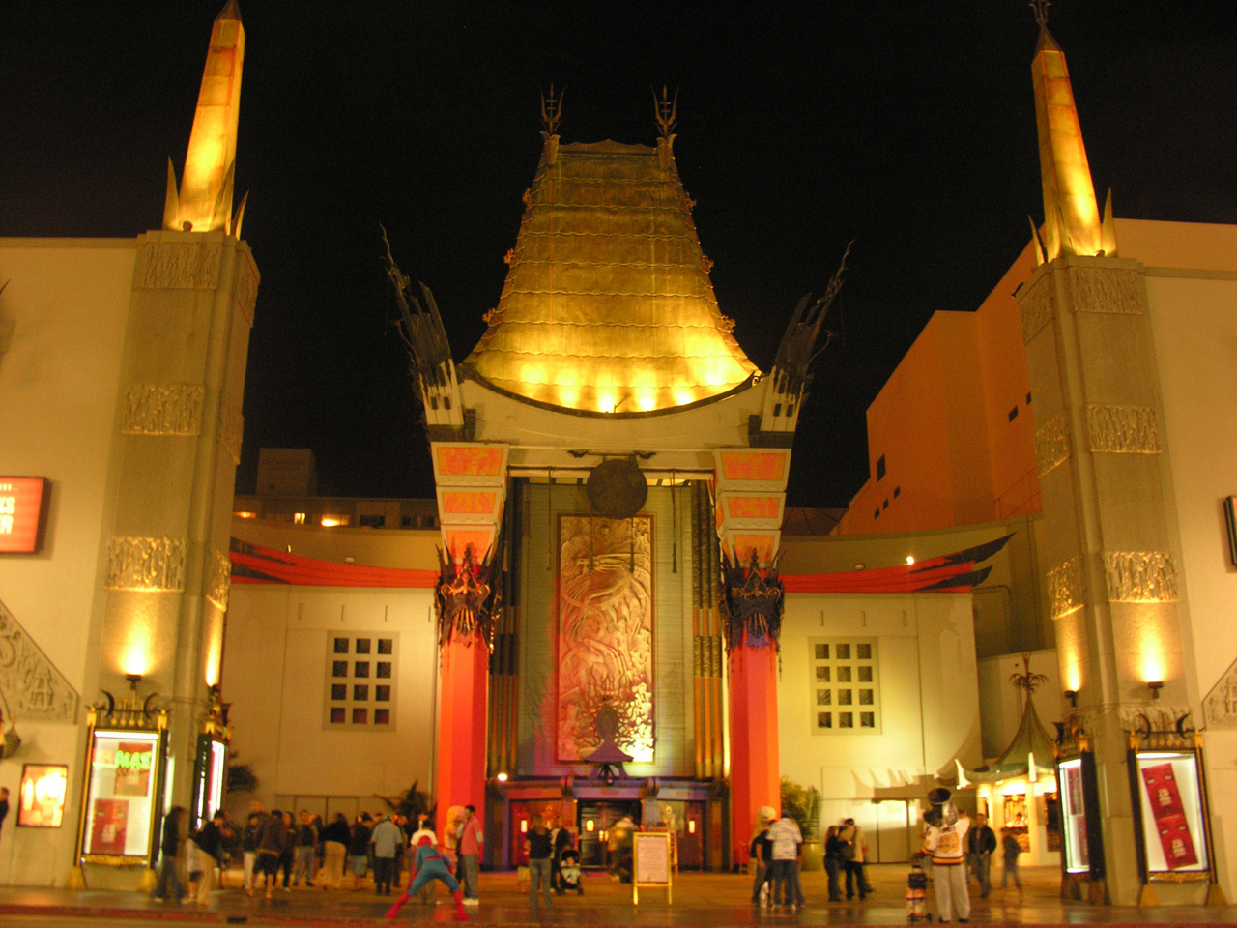
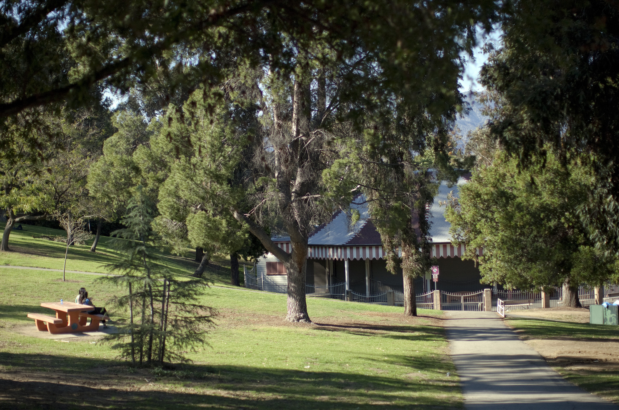
Monuments Célèbres/Lieux célèbres
L’aéroport International de Los Angeles
Beverly Hills
Hollywood
L’amphithéâtre Hollywood Bowl
Le jardin botanique de Los Angeles
Getty Center
Griffith Park
Grauman’s Chinese Théâtre

Slide 7
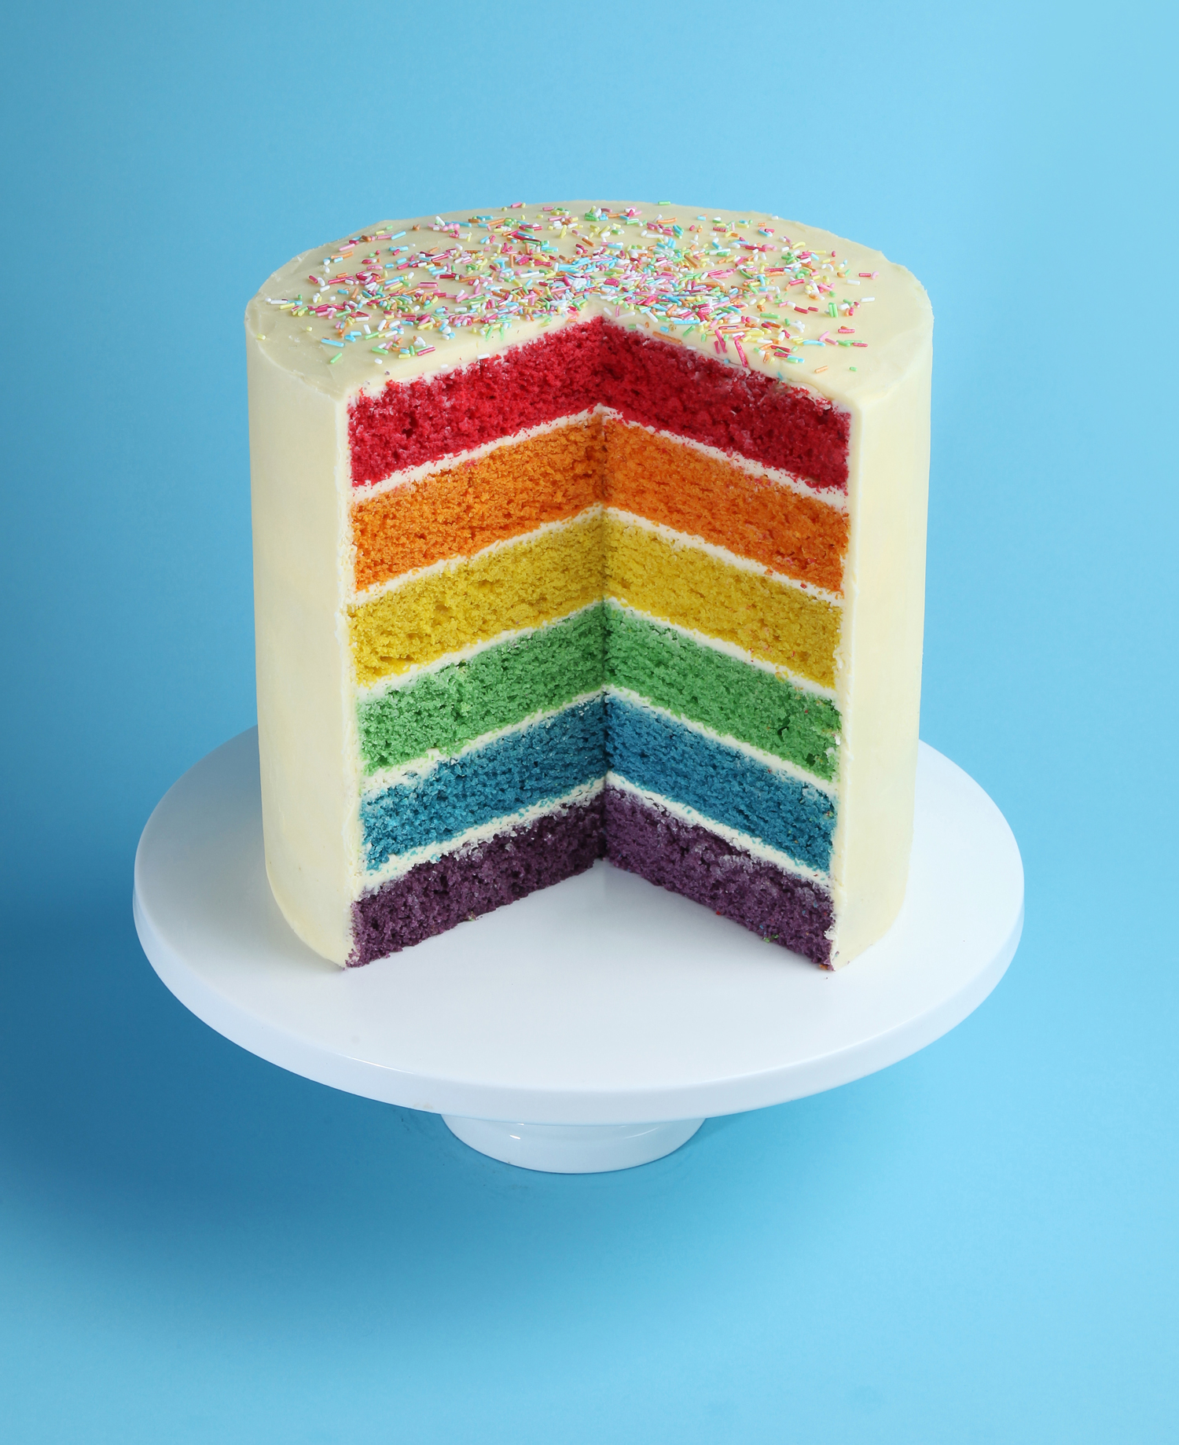
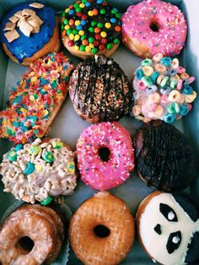
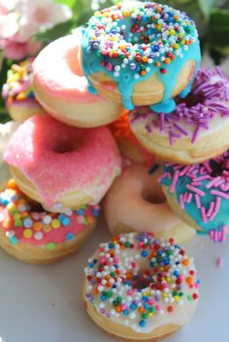
Spécialités
Rainbow cake & Donuts Multicolores

Slide 8
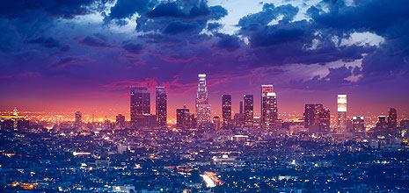
Merci de nous avoir écouté

Slide 9
Quiz
En quelle année est fondée Los Angeles ?
En 1848
En 1881
En 1762
Comment s’appelle le maire de Los Angeles ?
François Hollande
Johnny Depp
Eric Garcetti

Slide 10
Quiz
Combien ya t il d habitants ?
3 millions
17 millions
15 millions
Quelle est son état ?
Californie
Virginie
Alsace

Slide 11
Quiz
Quelles sont les langues les plus parler ?
L’anglais et l’espagnol
Le français et l’allemand
L’espagnol et le russe
Quel est le quartier le plus connu de Los Angeles ?
Hollywood
Beverly Hills
Getty Center

Slide 12
Dégustation!!!

